Slide 1

IBM Envizi
Il percorso ESG di Alfago
Sintesi workshop Envizi Quest
07 settembre 2026
Felice Petrignano
AlfaCons
AlfaSRLCons
Incontro di lavoro · 2026
1

Slide 2
Agenda
01 Profilo aziendale e maturità dei dati ESG
02 Perimetro internazionale e framework di reporting
03 Obiettivi di business e priorità emerse dal workshop
04 Cinque casi d’uso e possibili applicazioni di IBM Envizi
05 Conclusioni e percorso di adozione

Slide 3
Profilo di Alfago e maturità dei dati ESG
Profilo aziendale e stato del reporting rilevati durante il workshop
123 mln €
250
11
6
Ricavi 2025
Dipendenti
Sedi nel mondo
Aree geografiche analizzate
Maturità dei dati
Stato della rendicontazione
Bilancio di sostenibilità pubblicato dal 2023
Livello medio: dati da consolidare
Percorso di reporting da definire
L'organizzazione dispone dei principali dati ESG, ma deve renderli completi, affidabili e confrontabili. Cerca una piattaforma per unificare e controllare i dati, calcolare le emissioni e preparare la rendicontazione.
Indicativamente non soggetta a CSRD — (dipendenti < 1.000 e fatturato < €450M) Consiglio dell'UE ↗
IBM Envizi Quest
3

Slide 4
Perimetro internazionale e complessità del reporting
Complessità alta: valute e unità di misura da uniformare
11
3
4
4
0
Sedi complessive
Uffici
Stabilimenti
Data center
Altre sedi
AREA | SEDI | VALUTE | UNITÀ DI MISURA
Italia | 4 | EUR | kWh · km · m³ · L
Europa | 2 | EUR e altre valute locali | kWh · km · m³ · L
UK | 2 | GBP | kWh · mi · ft³ · gal
Nord America | 1 | USD · CAD | kWh · mi · ft³ · gal
Sud America | 2 | BRL · ARS | kWh · km · m³ · L
Asia | 1 | CNY · JPY | kWh · km · m³ · L
Africa | 1 | ZAR · NGN | kWh · km · m³ · L
Australia | 0 | — | —
Dato da confermare: 11 sedi nel riepilogo, 13 nella tabella geografica. Verificare anche il perimetro delle 6 aree.
IBM Envizi Quest
4

Slide 5
Framework ESG e coerenza della rendicontazione
Framework dichiarati nel questionario Envizi Quest di Alfago
GHG E CLIMA
GHG Protocol – Scope 1, 2, 3 | Globale | Calcolo delle emissioni Scope 1, 2 e delle principali categorie Scope 3. | ☐ | ☐
TCFDlegacy | Globale | Raccomandazioni sulla disclosure climatica confluite in IFRS S1 e S2. | ☐ | ☐
CDP | Globale | Questionario ambientale su clima, acqua e foreste per investitori e clienti. | ☑ | ☐
Standard internazionali e framework volontari o adottati dalle giurisdizioni
GRI Standards | Globale | Standard globali per rendicontare gli impatti economici, ambientali e sociali. | ☑ | ☐
SASB Standards | Globale | Indicatori ESG finanziariamente rilevanti, specifici per settore. | ☑ | ☐
UN Sustainable Development Goals | Globale | 17 obiettivi ONU per collegare le attività aziendali all’agenda globale. | ☐ | ☐
IFRS S1 | Globale | Informativa sui rischi e sulle opportunità ESG rilevanti per gli investitori. | ☐ | ☐
IFRS S2 | Globale | Informativa climatica su governance, strategia, rischi, metriche e obiettivi. | ☐ | ☐
Finanza & Mercati
SFDR | UE – Servizi finanziari | Disclosure di sostenibilità degli operatori finanziari e dei prodotti di investimento. | ☐ | ☐
GRESB | Globale – Real estate e infrastrutture | Valutazione delle performance ESG di immobili e infrastrutture. | ☐ | ☐
Regionali & Settoriali
SECR | Regno Unito | Reporting britannico su consumi energetici ed emissioni per le imprese interessate. | ☐ | ☐
ENERGY STAR | Nord America | Certificazione EPA di efficienza energetica per edifici e prodotti. | ☐ | ☐
NABERS | Australia | Valutazione australiana delle prestazioni ambientali degli edifici commerciali. | ☐ | ☐
IBM Envizi Quest
5

Slide 6







Obiettivi in ordine di priorità
{{RANK_1}} {{OBIETTIVO_1}}
{{RANK_2}} {{OBIETTIVO_2}}
{{RANK_3}} {{OBIETTIVO_3}}
{{NOTE_OBIETTIVO_1}}
{{NOTE_OBIETTIVO_2}}
{{NOTE_OBIETTIVO_3}}
{{RANK_4}} {{OBIETTIVO_4}}
{{RANK_5}} {{OBIETTIVO_5}}
{{RANK_6}} {{OBIETTIVO_6}}
{{NOTE_OBIETTIVO_4}}
{{NOTE_OBIETTIVO_5}}
{{NOTE_OBIETTIVO_6}}
6
IBM Envizi Quest

Slide 7
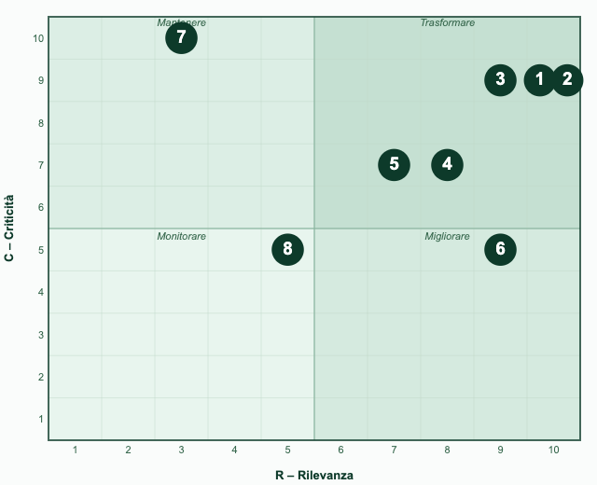
Priorità emerse: dati dei fornitori e gestione dei framework ESG
1. Dati ESG dei fornitori
Emissioni, obiettivi, conformità e continuità
R:10 C:9 Totale:19
2. Framework e standard ESG
CSRD/ESRS, GRI, IFRS S1/S2
R:10 C:9 Totale:19
3. Workflow ed evidenze per l’assurance
R:9 C:9 Totale:18
4. Calcoli GHG Scope 1, 2 e 3 tracciabili
R:8 C:7 Totale:15
5. Registro delle modifiche ai dati ESG
R:7 C:7 Totale:14
Altri elementi
6. Impronta carbonica dei prodotti
R:9 C:5 Totale:14
7. Informazioni materiali e gap negli standard
R:3 C:10 Totale:13
8. Completezza e puntualità dei dati
R:5 C:5 Totale:10
7
IBM Envizi Quest

Slide 8
Priorità {{RANK}}: {{SFIDA}}
Obiettivo: {{OBIETTIVO}}
{{TESTO_SX}}
{{TESTO_DX}}

Slide 9
Priorità {{RANK}}: {{SFIDA}}
Obiettivo: {{OBIETTIVO}}
{{TESTO_SX}}
{{TESTO_DX}}

Slide 10
Priorità {{RANK}}: {{SFIDA}}
Obiettivo: {{OBIETTIVO}}
{{TESTO_SX}}
{{TESTO_DX}}

Slide 11
Priorità {{RANK}}: {{SFIDA}}
Obiettivo: {{OBIETTIVO}}
{{TESTO_SX}}
{{TESTO_DX}}

Slide 12
Priorità {{RANK}}: {{SFIDA}}
Obiettivo: {{OBIETTIVO}}
{{TESTO_SX}}
{{TESTO_DX}}

Slide 13
Conclusioni e prossimi passi
Cinque esigenze prioritarie
Il workshop concentra le priorità su dati dei fornitori, framework ESG, workflow, calcolo delle emissioni e storico delle modifiche. Gli obiettivi principali sono compliance e reporting, clienti e gare.
Valutazione della soluzione
Approfondire l’aderenza dei moduli IBM Envizi ai casi d’uso emersi, verificando funzionalità disponibili, integrazioni e qualità dei dati necessari.
Percorso proposto
Definire perimetro, responsabili e fonti dati. Selezionare un caso pilota tra le priorità e concordare criteri di successo, tempi e costi prima di estendere l’adozione.

